Slide 1
台灣動物
資料整理:xxx

Slide 2
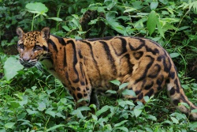
臺灣雲豹
瀕臨絕種保育類野生動物
夜行性，喜歡單獨活動，善於攀樹，短肢與長尾幫助它適應在樹上生活。
曾廣泛分佈在全島各地海拔一千公尺以上的原始森林。

Slide 3
資料來源
http://newweb.zoo.gov.tw/Pager/Show/ZooData_Index_Show.aspx?Animal_ID=11

